Slide 1
GPU管理手順
2025/05/20

Slide 2
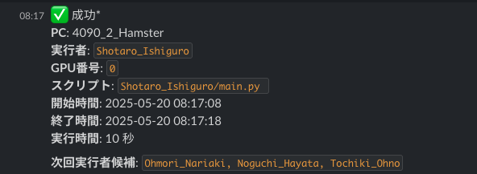
Slack上で次回実行者候補を確認
Shotaro_Ishiguroの実行が完了し、Ohmori_Nariaki, Noguchi_Hayata, Toshiki_Ohnoの3名に実行する権利がある状態です。
以降はOhmori_Nariakiが実行者として説明します。

Slide 3
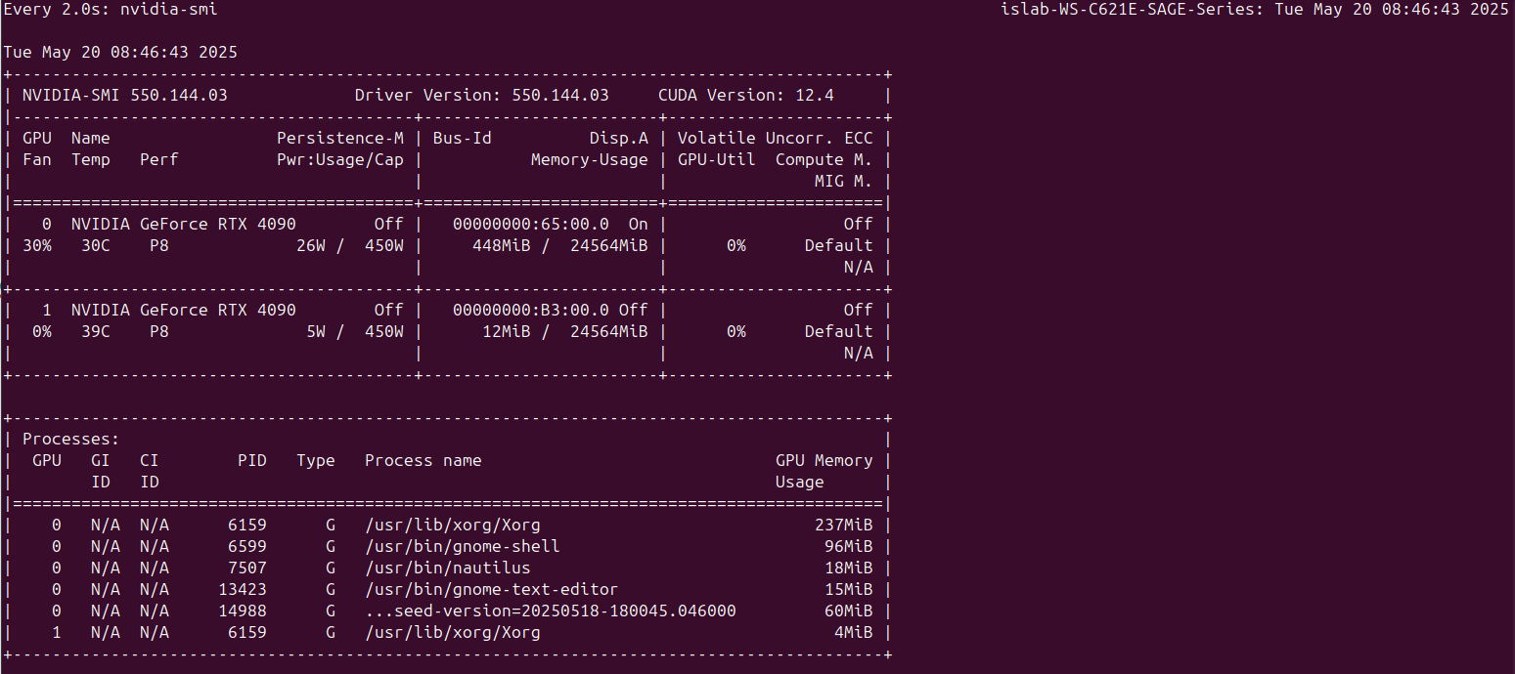
空いているGPUを確認
ターミナル上でwatch nvidia-smi を実行し、利用可能なGPUを確認してください。
Ferretサーバは上記の画面にGPUがもう一つ存在します。

Slide 4
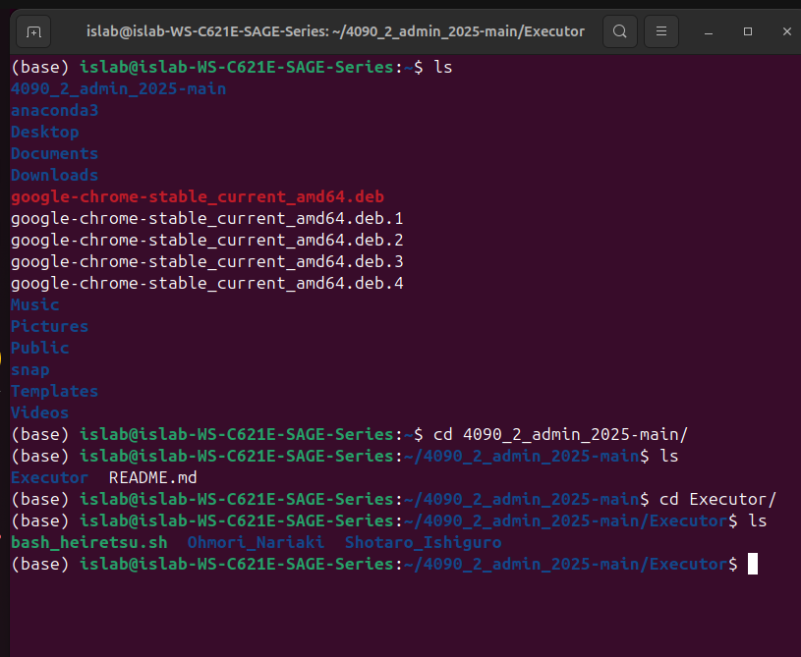
実行スクリプトがあるディレクトリに移動
Linuxコマンドで .bash_heiretsu.sh があるディレクトリに移動してください。
Ferretサーバーも4090_3_admin_2025-mainディレクトリに入った後は、同じコマンド操作で辿り着けます。
Hamsterでの移動例

Slide 5
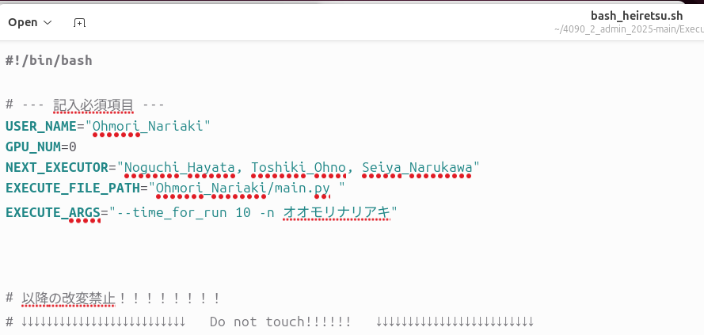
実行ファイルを編集
自分の名前
自分の名前
Hamsterでの編集例(FerretのVS Code上でも同様)

